Slide 1
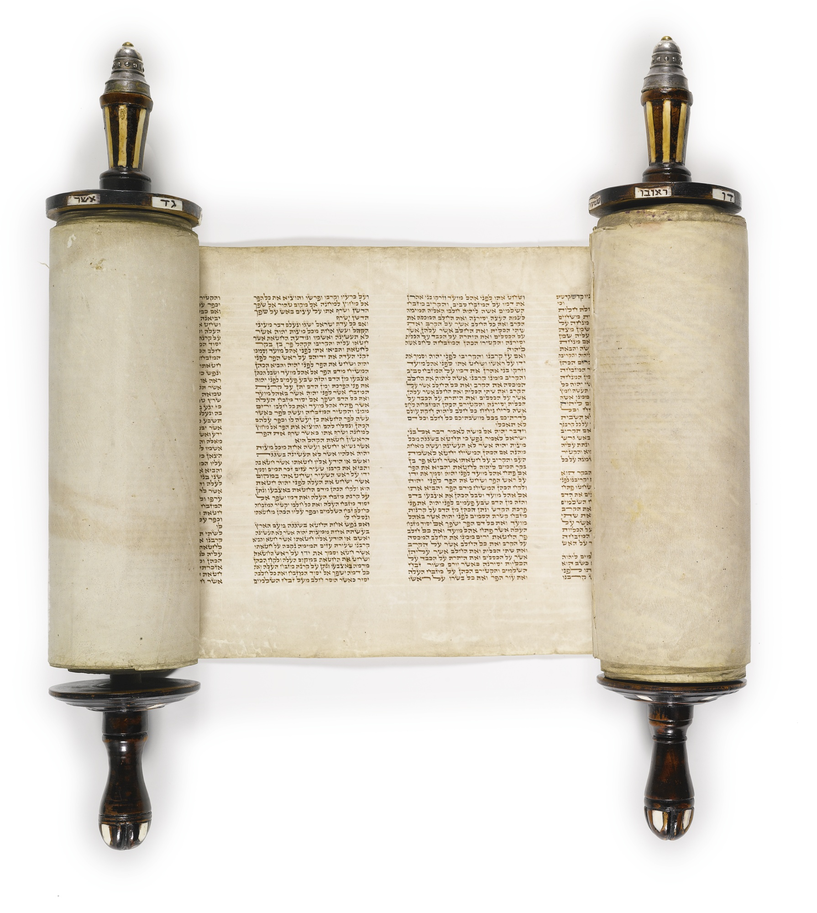

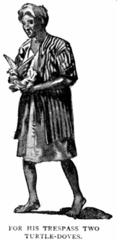
Filozofsko-teološki institut Družbe Isusove
Jordanovac 110
Studij filozofije i teologije
Levitski zakonik
1
Notes:
sz06_levsz006.ppt
28.10.2025
amdg.eusvetopismo.com.hr
1
sz006.ppt
28.10.2025
svetopismo.com.hr
1

Slide 2
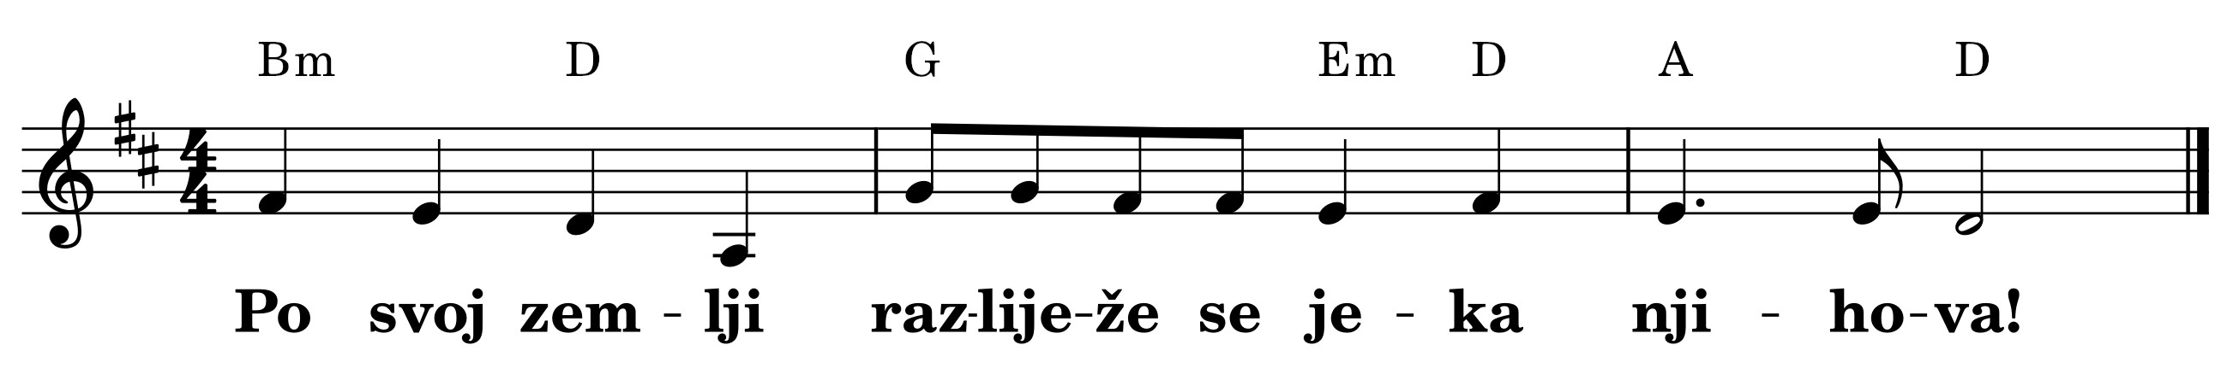
Po svoj zemlji (Ps 19)

Slide 3
Petoknjižje i
Povijesne knjige
Filozofsko-teološki institut Družbe Isusove
Jordanovac 110
Studij filozofije i teologije
amdg.eu
→ Nastava: FTI
→ Petoknjižje i Povijesne knjige
Literatura, Audio i video udžbenik
3
Notes:
sz001.ppt
28.10.2025.
amdg.eu
3

Slide 4
Filozofsko-teološki institut Družbe Isusove
Jordanovac 110
Studij filozofije i teologije
Levitski zakonik
Najpoznatiji po 19,18
...Ljubi
i po 12,8
(prinos za dijete Isusa u Lk 2,24)
bližnjega kao samoga sebe...
...dvije grlice ili dva golubića...
4
Notes:
sz06_levsz006.ppt
28.10.2025
amdg.eusvetopismo.com.hr
4
sz006.ppt
28.10.2025
svetopismo.com.hr
4

Slide 5
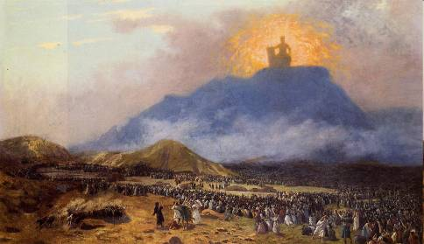
Smještanje
  Tko u NZ citira Lev 19,18?
Isus uz glavnu zapovijed
  (Mt 22,39; Mk 12,31)
(Lk 10,27)
  Kamo knjiga pripada prema 27,34? (osvrt)
Zapovijedi Mojsiju na Sinaju za Izraelce
hebrejski naziv: vidi JB XIII
– ויקרא vajjiqra’ = (Lev 1,1)
אהל מועד ’ohel mô‘ed “šator sastanka/svjedočanstva” (1,1)
  upute u Izl 26
  prvi put s tim imenom u Izl 27,21 (= povezan tekst)
  Izl 40,35
i zakonoznanac
Jean-Léon Gérome, Mojsije na gori Sinaju (1895-1900)
“I zovnu...”
“oblak na šatoru sastanka i slava יהוה u prebivalištu”
5
5

Slide 6
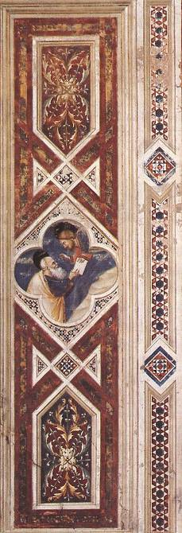
Literarna struktura
Giotto di Bondone,
Mojsije na gori Sinaju, freska, Kapelica Sovregni, Padova (1046-06)
opis I.: “I govorio je יהוה Mojsiju”
– dvije vrste:
  s nalogom Mojsiju (novi slušatelji):
    “Govori !” 1,2; 4,2; 12,2
    “Zapovjedi !” 6,2.18
  uvod u nastavak propisa 5,14.20; 6,12; 14,1
II. “I govorio je Jahve ”
11,1; 15,1
  nalog u množini: 11,2a; 15,2a
  “govorite sinovima Izraelovim” 11,2a; 15,2a
  : 13,1; 14,33
III. 10,8: raspoznavati sveto i čisto
sinovima Izraelovim
Aronu i njegovim sinovima
Mojsiju i Aronu
uvod u nastavak propisa
Aronu
6

Slide 7
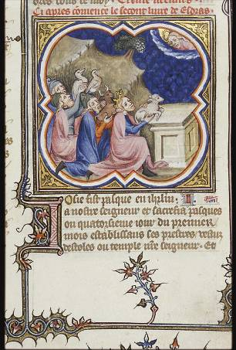
Zakon o žrtvama (Lev 1-7)
Do Lev 7,37s: “ovo je Tora za...
(vrste žrtava…) koju je zapovjedio
(Tko? Kome? Gdje?)
יהוה Mojsiju na Sinaju.”
  pravni slučajevi koji započinju s “ako” (אם ’im) 22x
  npr. 1,3.10; 4,3.13.27
  ako je žrtva od krupne stoke (1,3);
  ili od sitne (v10);
  ako pogriješi svećenik (4,3),
  cijela zajednica (v13)
  ili neka duša iz naroda (v27).
Minijatura, Petrus Comestor, Bible Historiale, Francuska, 1372
7

Slide 8
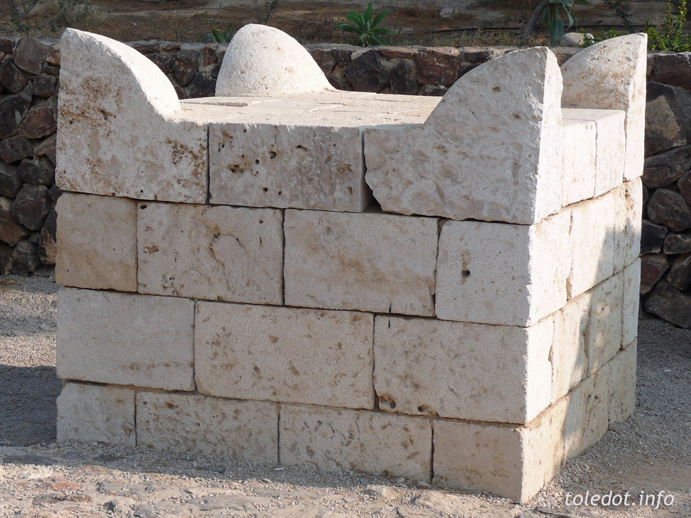
Obred pomirenja
(Lev 4s) – A
pomirna žrtva
A) vanjski čin (4,6s)
  svećenik uzima krv (4,6.17)
  poškropi zastor
  u svetištu (4,6.17)
  stavlja je na rogove žrtvenika
  (kadionog ili za paljenice),
  a svu ostalu krv izlijeva podno žrtvenika za paljenice (4,7.18.25.30.34)
8

Slide 9
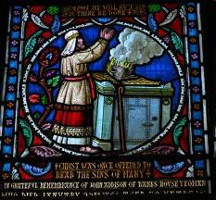
Obred pomirenja
(Lev 4s) – B
B) teološko djelovanje
  1. Svećenik:
כפר kipper (4,20b.26.31.35;
5,6.10.13.16.18.26)
“izvršava obred pomirenja” (KS)
“pribavlja pomirenje” (Šarić)
2. סלח salaḥ (pasiv 4,20b.26.31.35; 5,10.13.16.18.26)
oproštenje
  Kako, gdje? 5,26 – ključ! (+4,4.6s.15[2x].17s.24)
Pred (licem) יהוה
9

Slide 10
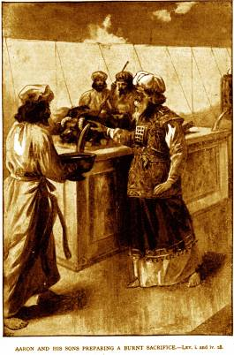
Propisi za Arona i sinove
ovo je tora... (6,2.7.18; 7,1.7.11s.16.30.34)
  Paljenice (6,2);
  Prinosnice (7);
  Okajnice (18);
  Naknadnice (7,1);
    (jednak zakon za okajnicu
    i naknadnicu 7,7);
  Pričesnice (7,11);
    Zahvalnica (12)
    Zavjetnica (16)
      Prikaznica (30)
      Podizanica (34)
10

Slide 11
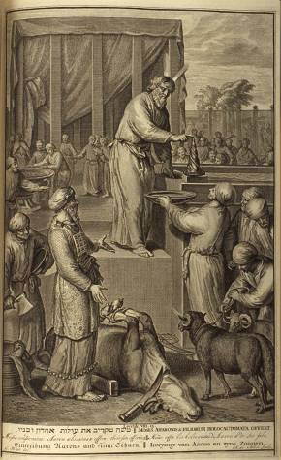
Mojsijeva svećenička služba
Mojsije prvi izvršava u 8,14-29
  prvi primjer i primjena:
    8,14 (4,8.20.25...)
    8,15 (4,7.18.25.30...)
    8,18 (1,3s.6.9s.13s...)
    itd.
posvetnica kojom se posvećuje (8,23)
    uho,
    ruka i
    noga
  Arona i njegovih sinova
  Mojsije prinosi i životinje (v14-25)
  i ostale žrtve od tijesta (v26)
žrtva “okajnica/zbog grijeha”
krv na rogovima žrtvenika
paljenica
G. Hoet, A. de Blois, “Figures de la Bible”, Haag 1728
11

Slide 12
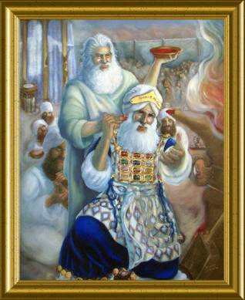
Blagoslov i Slava za sve
Posveta pred svom zajednicom (8,3-5)
  Koliko traje (8,33)?
7 dana → Aronova prva služba:
  Kada, pred kim (9,1.5)?
Osmi dan (1), cijela zajednica (5)
  Reakcija u 9,24b?
Veselje i klanjanje (9,24b)
Aron prvi put blagoslivlja zajednicu (9,22)
    vidi Br 6,23-27
  Najava u 9,4b:
יהוה će se ukazati (9,4b)
  Ostvarenje u 23b: כבוד יהוה – kome?
svemu narodu – kabôd (važnost), δόξα (fenomen)
Darlene Slavujac, Mojsije posvećuje Arona, ulje na platnu, 1994.
12

Slide 13
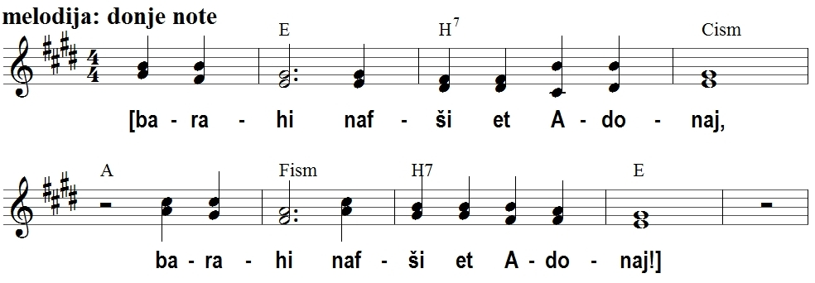
ברכי נפשׁי את יהוה barahi nafši et Adonaj (Ps 103)
Blagoslivljaj, dušo moja,
Blagoslivljaj Gospodina!

Slide 14
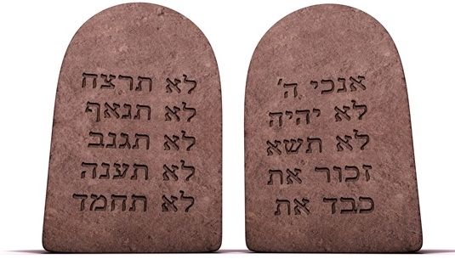
Zakoni svetosti (Lev 19s)
  Lev 19: riječi Mojsiju (v1)
  za koga (2a)?
“za cijelu zajednicu
sinova Izraelovih” (2a)
  Teme iz deset zapovijedi
  19,3.4.11
Poštovanje roditelja, dan Gospodnji (v3);
Zabrana kumira (v4),
Zabrana krađe i laži (v11)
14

Slide 15
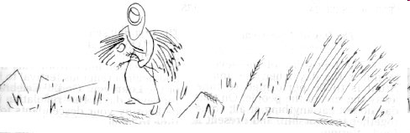
Posebnosti u Lev 19s
Posebnosti: 1) briga za siromahe (v9s.15)
  kod žetve i berbe ostavi za
  siromaha i stranca (v9s)
  na sudu ne zanemari malenoga (v15)
2) ljubi (v34)
kao sebe samoga,
(zašto?)
Jer si bio stranac
~Ljubite neprijatelje!
    (Mt 5,44, Lk 6,27.35)
stranca
15

Slide 16
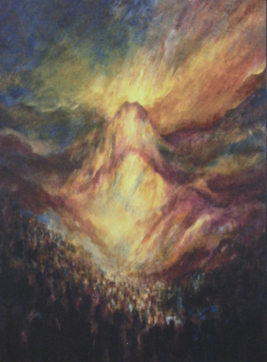
Budite sveti!
okvirom u 19,2; 20,26:
“Budite sveti!”
c20 pripada uz c19
Joram Raanan, Brdo Sinaj, 2002-03
16

Slide 17
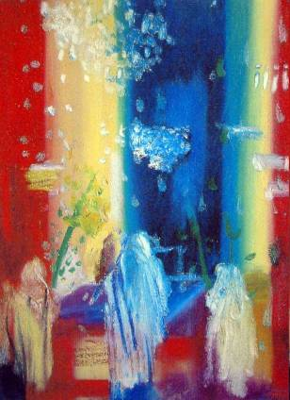
Lev 23: Blagdani Gospodnji v2.44
Riječi Mojsiju (v1.9.23.26.33)
redoviti nalog čak 4x:
“govori sinovima Izraelovim”
(v2a.10a.24a.34a)
Zaključak za 2 dijela (v22.43):
“Ja sam Jahve, Bog vaš”
3 glavna blagdana: Pasha (~proljeće),
Pedesetnica (~ljeto), Sjenice (~jesen)
  Blagdan sjenica ima teol.
  utemeljenje u Izlasku (v43)
  postaje glavni blagdan: 1 Kr 8, Neh 8, Zah 14
Joram Raanan, Blagdan sjenica, 2002-03.
17

Slide 18
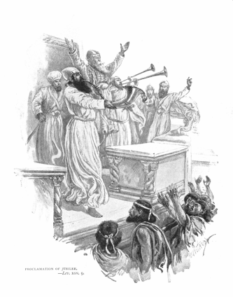
Lev 25: sedma i jubilejska godina
riječi Mojsiju
+ geografski podatak (v1)
redoviti nalog: “govori sinovima Izraelovim” (v2a vrijedi do 26,45)
počinak za zemlju 7. godine (v2b-7)
oprosna godina (v8-24):
  Pedeseta v10
  Sveta
socijalni značaj oprosne godine
(v25-55)
  otkupiteljsko pravo (v25s)
  i ostali propisi o odnosu prema
  bližnjemu
  Izraelci = sluge Gospodnji (v42.55)
Paul Hardy, proglašenje jubilejske godine
18

